Slide 1



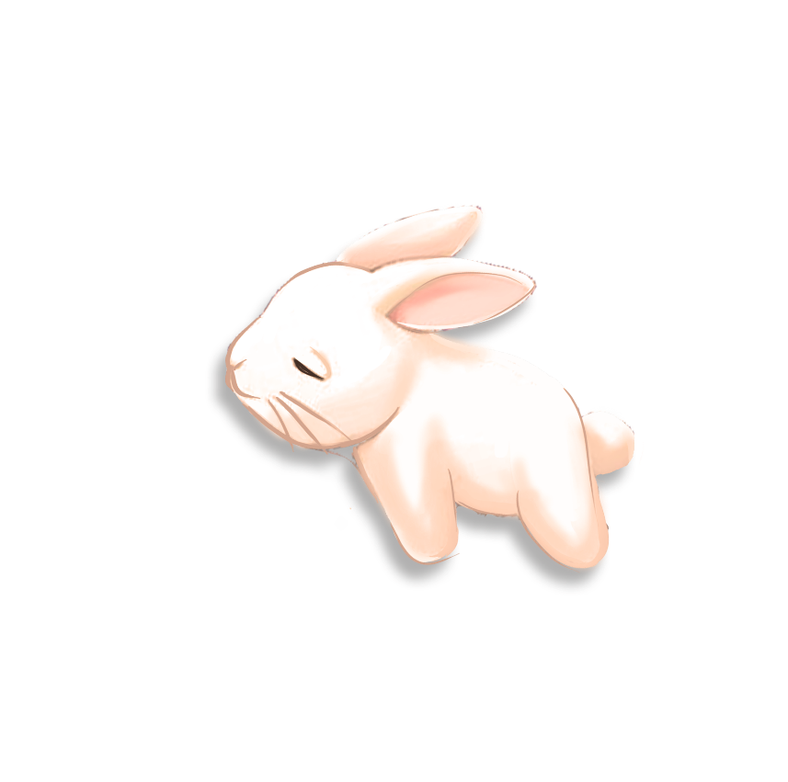











KTUTS
Luyện từ và câu
Dấu
gạch ngang
Dấu
gạch ngang
KTUTS

Slide 2





01
Nhận xét

Slide 3
1) Tìm những câu có chứa dấu gạch ngang (dấu - ) trong đoạn văn sau:
a) Thấy tôi sán đến gần, ông hỏi tôi:
- Cháu con ai?
- Thưa ông, cháu là con ông Thư.
DUY KHÁN
a) Thấy tôi sán đến gần, ông hỏi tôi:
- Cháu con ai?
- Thưa ông, cháu là con ông Thư.
DUY KHÁN
b) Con cá sấu này màu da xám ngoét như da cây bần, gai lưng mọc chừng ba đốt ngón tay, trông dễ sợ. Cái đuôi dài – bộ phận khoẻ nhất của con vật kinh khủng dùng để tấn công – đã bị trói xếp vào bên mạng sườn.
Theo ĐOÀN GIỎI
b) Con cá sấu này màu da xám ngoét như da cây bần, gai lưng mọc chừng ba đốt ngón tay, trông dễ sợ. Cái đuôi dài – bộ phận khoẻ nhất của con vật kinh khủng dùng để tấn công – đã bị trói xếp vào bên mạng sườn.
Theo ĐOÀN GIỎI

Slide 4
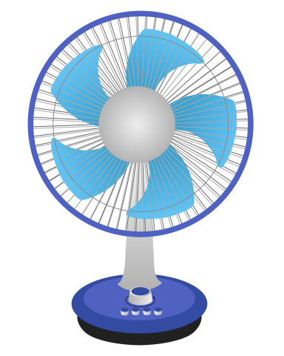
1) Tìm những câu có chứa dấu gạch ngang (dấu - ) trong đoạn văn sau:
c) Để quạt điện được bền, người dùng nên thực hiện các biện pháp sau đây:
Trước khi đặt quạt, đặt quạt hơi chắc chắn để chân quạt tiếp xúc đều với nền.
Khi điện đã vào quạt, tránh để cánh quạt bị vướng víu, quạt không quay được sẽ làm nóng chảy dây trong quạt.
Hằng năm, tra dầu mỡ vào ổ trục, bộ phận điều khiển hướng quay của quạt, nhưng không nên tra quá nhiều, vì dầu mỡ sẽ chảy vào trong làm hỏng dây bên trong quạt.
Khi không dùng, cất quạt vào nơi khô, mát, sạch sẽ, ít bụi bặm.
Theo PHẠM ĐÌNH CƯƠNG
c) Để quạt điện được bền, người dùng nên thực hiện các biện pháp sau đây:
Trước khi đặt quạt, đặt quạt hơi chắc chắn để chân quạt tiếp xúc đều với nền.
Khi điện đã vào quạt, tránh để cánh quạt bị vướng víu, quạt không quay được sẽ làm nóng chảy dây trong quạt.
Hằng năm, tra dầu mỡ vào ổ trục, bộ phận điều khiển hướng quay của quạt, nhưng không nên tra quá nhiều, vì dầu mỡ sẽ chảy vào trong làm hỏng dây bên trong quạt.
Khi không dùng, cất quạt vào nơi khô, mát, sạch sẽ, ít bụi bặm.
Theo PHẠM ĐÌNH CƯƠNG

Slide 5


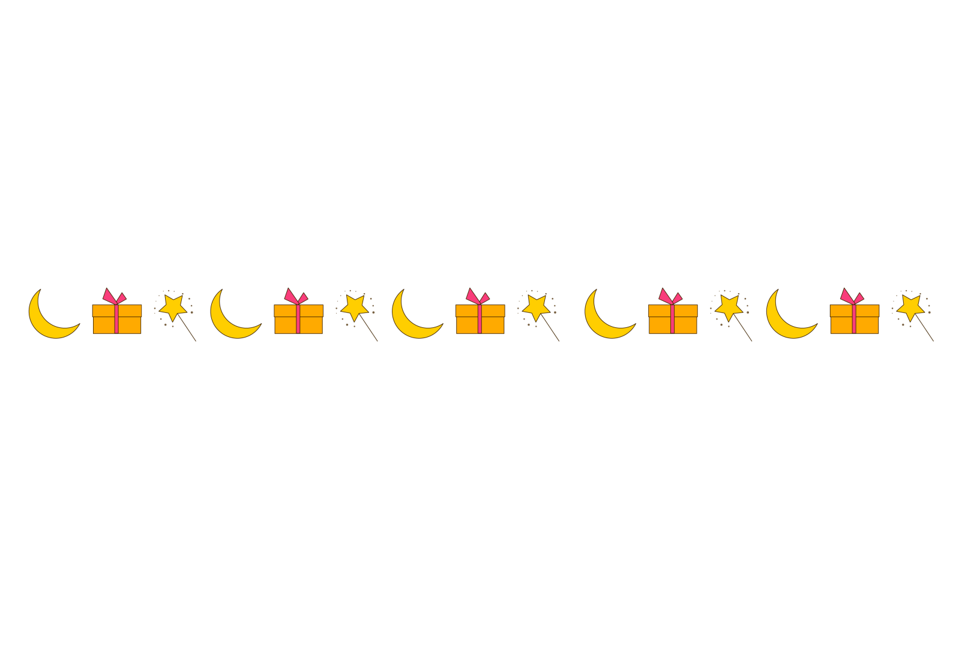



2) Theo em, trong mỗi đoạn văn trên, dấu gạch ngang có tác dụng gì?

Slide 6
2) Theo em, trong mỗi đoạn văn trên, dấu gạch ngang có tác dụng gì?
Dấu gạch ngang trong đoạn này có tác dụng gì?
a) Thấy tôi sán đến gần, ông hỏi tôi:
- Cháu con ai?
- Thưa ông, cháu là con ông Thư.
DUY KHÁN
→ Dấu gạch ngang đánh dấu chỗ bắt đầu lời nói của nhân vật (ông khách và cậu bé) trong đoạn văn.

Slide 7
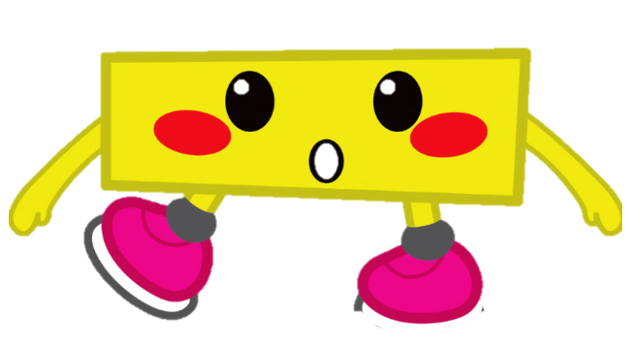
2) Theo em, trong mỗi đoạn văn trên, dấu gạch ngang có tác dụng gì?
b) Con cá sấu này màu da xám ngoét như da cây bần, gai lưng mọc chừng ba đốt ngón tay, trông dễ sợ.
Dấu gạch ngang trong đoạn này có tác dụng gì?
→ Dấu gạch ngang đánh dấu phần chú thích (về cái đuôi dài của con cá sấu) trong câu văn.
Cái đuôi dài - bộ phận khỏe nhất của con vật kinh khủng dùng để tấn công - đã bị trói xếp vào bên mạng sườn.

Slide 8
c) Để quạt điện được bền, người dùng nên thực hiện các biện pháp sau đây:
Dấu gạch ngang trong đoạn này có tác dụng gì?
- Trước khi đặt quạt, đặt quạt nơi chắc chắn để chân quạt tiếp xúc đều với nền.
- Khi điện đã vào quạt, tránh để cánh quạt bị vướng víu, quạt không quay được sẽ làm nóng chảy cuộn dây trong quạt.
- Hằng năm, tra dầu mỡ vào ổ trục, bộ phận điều khiển hướng quay của quạt, nhưng không nên tra quá nhiều, vì dầu mỡ sẽ chảy vào trong làm hỏng dây bên trong quạt.
- Khi không dùng, cất quạt vào nơi khô, mát, sạch sẽ, ít bụi bặm.
→ Dấu gạch ngang đánh dấu các ý trong đoạn liệt kê các biện pháp cần thiết để bảo quản quạt điện được bền.

Slide 9
02
Ghi nhớ

Slide 10

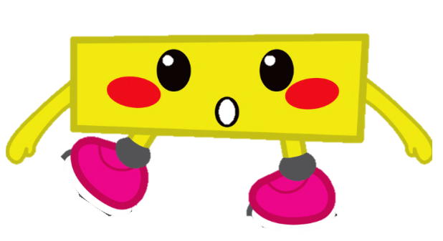
Ghi nhớ
Dấu gạch ngang dùng để đánh dấu :
1. Chỗ bắt đầu lời nói của nhân vật.
2. Phần chú thích trong câu.
3. Các ý trong một đoạn liệt kê.

Slide 11
03
Luyện tập

Slide 12
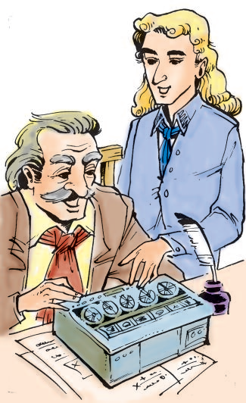
1) Tìm dấu gạch ngang trong mẩu truyện dưới đây và nêu tác dụng của mỗi dấu.
Quà tặng cha

Slide 13
Quà tặng cha
Một bữa Pa-xcan đi đâu về khuya thấy bố mình – một viên chức tài chính – vẫn cặm cụi trước bàn làm việc. Anh rón rén lại gần. Ông bố vẫn mải mê với những con số: Ông đang phải kiểm tra sổ sách.
“Những dãy tính cộng hàng ngàn con số, một công việc buồn tẻ làm sao!” – Pa-xcan nghĩ thầm. Trong óc chàng sinh viên trẻ tuổi chợt lóe lên một tia sáng. Anh lặng lẽ rút về phòng mình và vạch ra một sơ đồ gì đó lên giấy.
Mươi hôm sau, ông bố ngạc nhiên thấy con ôm một vật gì kỳ lạ đặt trước bàn mình.
- Con hi vọng món quà nhỏ này có thể làm bố bớt nhức đầu vì những con tính – Pa-xcan nói.
- Thì ra đó là một thứ máy tính cộng trừ mà Pa-xcan đã đặt hết tình cảm của người con vào việc chế tạo. Đó chính là cái máy tính đầu tiên trên thế giới, tổ tiên của những chiếc máy tính điện tử hiện đại.
Theo LÊ NGUYÊN LONG, PHẠM NGỌC TOÀN

Slide 14
1) Tìm dấu gạch ngang trong mẩu truyện dưới đây và nêu tác dụng của mỗi dấu.
Tác dụng :
Một bữa Pa-xcan đi đâu về khuya thấy bố mình - một viên chức tài chính - vẫn cặm cụi trước bàn làm việc. Anh rón rén lại gần. Ông bố vẫn mải mê với những con số: Ông đang phải kiểm sổ sách.
Đánh dấu phần chú thích trong câu (bố Pa-xcan là một viên chức tài chính).

Slide 15
1) Tìm dấu gạch ngang trong mẩu truyện dưới đây và nêu tác dụng của mỗi dấu.
Tác dụng :
“Những dãy tính cộng hàng ngàn con số, một công việc buồn tẻ làm sao !” – Pa-xcan nghĩ thầm. Trong óc chàng sinh viên trẻ tuổi chợt lóe lên một tia sáng. Anh lặng lẽ rút về phòng mình và vạch ra một sơ đồ gì đó lên giấy.
Đánh dấu phần chú thích trong câu (đây là ý nghĩ của Pa-xcan).

Slide 16
Tác dụng :
Mươi hôm sau, ông bố ngạc nhiên thấy con ôm một vật gì kỳ lạ đặt trước bàn mình.
- Con hi vọng món quà nhỏ này có thể làm bố bớt nhức đầu vì những con tính - Pa-xcan nói.
Thì ra đó là một thứ máy tính cộng trừ mà Pa-xcan đã đặt hết tình cảm của người con vào việc chế tạo. Đó chính là cái máy tính đầu tiên trên thế giới, tổ tiên của những chiếc máy tính điện tử hiện đại.
- Dấu thứ nhất là đánh dấu chỗ bắt đầu câu nói của Pa-xcan.
- Dấu thứ hai là đánh dấu phần chú thích (đây là Pa-xcan nói với bố)

Slide 17

Bài 2:
Viết một đoạn văn kể lại cuộc nói chuyện giữa bố hoặc mẹ với em về tình hình học tập của em trong tuần qua, trong đó có dùng dấu gạch ngang để đánh dấu các câu đối thoại và đánh dấu phần chú thích.

Slide 18
Cuối tuần vừa qua, trong khi cả nhà đang xem ti vi, bố hỏi tôi:
- Tuần này con học tập thế nào?
Tôi trả lời bố:
- Tuần này con học tập tiến bộ nên con được cô giáo khen bố ạ.
- Thế thì tốt quá. Cố gắng phát huy nhé con.- Bố tôi vui vẻ nói.

Slide 19
04
Vận dụng

Slide 20

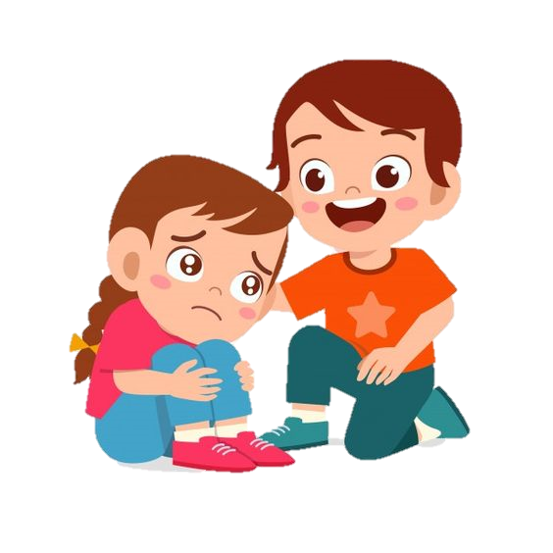
Anh hỏi em:
- Em ngã có đau không?
Dấu gạch ngang có tác dụng đánh dấu:
1. Chỗ bắt đầu lời nói của nhân vật.
2. Phần chú thích trong câu.
3. Các ý trong một đoạn liệt kê.
1. Chỗ bắt đầu lời nói của nhân vật.

Slide 21

Em rất thích hoa hồng nhung – giống cây bố em mang từ Đà Lạt về.
Dấu gạch ngang có tác dụng đánh dấu:
1. Chỗ bắt đầu lời nói của nhân vật.
2. Phần chú thích trong câu.
3. Các ý trong một đoạn liệt kê.
2. Phần chú thích trong câu.

Slide 22
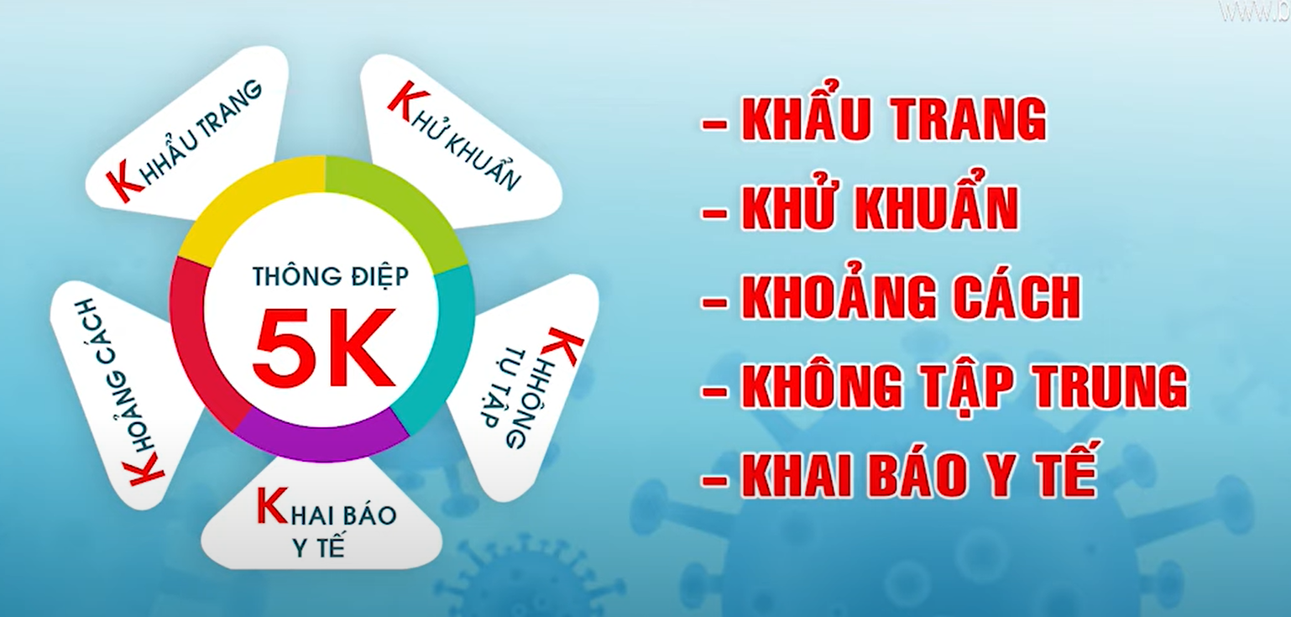
Dấu gạch ngang có tác dụng đánh dấu:
1. Chỗ bắt đầu lời nói của nhân vật.
2. Phần chú thích trong câu.
3. Các ý trong một đoạn liệt kê.
3. Các ý trong một đoạn liệt kê.

Slide 23



Dặn dò
1. Hoàn thành bài tập vào vở.
2. Chuẩn bị bài mới.

Slide 24
KTUTS
KTUTS
Chúc em
học tốt
Chúc em
học tốt
KTUTS

